Slide 1


12. Mielenterveyden häiriöt
https://www.mtv.fi/lyhyet/cfe28ee339a859775715/video-kiekkoilija-miku-ronkainen-on-kaynyt-pitkan-tien-mielenterveyden-ongelmien-kanssa
https://www.mtv.fi/sarja/huomenta-suomi-1487/kuka-saa-psykoterapiaa-ja-hyotyy-siita-20676030
https://www.mtv.fi/lyhyet/8759389216016442dbf3/video-rehtorit-varoittavat-lasten-mielenterveyden-kriisista-mika-avuksi
https://www.mtv.fi/lyhyet/0aeb448e15f9e4592ff3/video-rehtorit-mielentervetyshaasteet-yleistyneet
https://www.mtv.fi/lyhyet/0f579aafe33fab4de628/video-toimittaja-testasi-tekoalybotin-jonka-toivotaan-tuovan-nuorille-helpotusta-mielenterveysongelmiin
https://www.mtv.fi/lyhyet/476ff5cb615b01a551fc/video-mielenterveyspoissaolojen-maara-jatkaa-kasvuaan-kustannukset-vahintaan-miljardi-euroa
Kuva: Unsplash.com Fernando @cferdophotography

Slide 2

Mielenterveyden häiriöt
Mielenterveyden häiriöt ovat yleisiä kaikkialla maailmassa.
Tarkka määrittely vaikeaa
laaja kirjo erilaisia mielen häiriöitä
vakavuusaste vaihtelee
ohimeneviä tai pitkäaikaisia
Psyyken häiriöt voivat vaikuttaa
tunteisiin
ajatteluun
vuorovaikutukseen
käyttäytymiseen
työ- ja toimintakykyyn
Arvioiden mukaan Euroopassa noin joka viidennellä on jokin mielenterveyden häiriö.
Suomessa noin ½ miljoonalla ihmisellä on pitkäaikainen mielenterveyden häiriö.
Kuva: Unsplash. Com Timon Studler

Slide 3
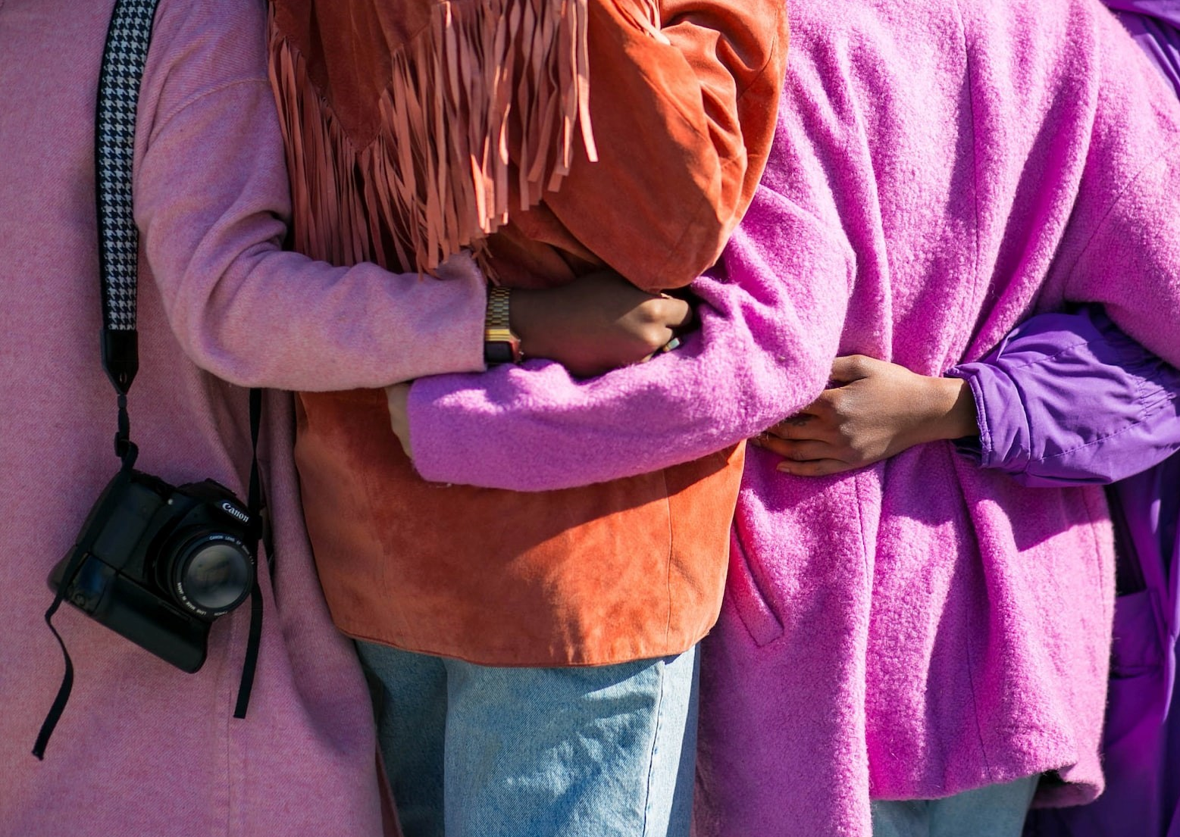
Mielenterveyttä kannattaa vaalia
Ihmisen mieli reagoi herkästi mieltä kuormittaviin tapahtumiin.
Jos mieltä kuormittavia tekijöitä on liikaa, psyyke häiriintyy.
Jokaisella on mielen voimavaroja, ja niitä voi oppia vahvistamaan.
WHO: Mielenterveys mahdollistaa
kyvyn luoda ihmissuhteita ja välittää toisista
taidon ilmaista tunteita
kyvyn tehdä työtä
ajoittaisen ahdistuksen hallinnan, menetyksen sietämisen ja omassa elämässä tapahtuvien muutosten hyväksymisen.
Kuva: Unsplash.com Vonecia Carswell

Slide 4

Masennustilat eli depressiot
On tärkeää hakea apua ajoissa
mielialaan ja jaksamiseen liittyviä psykeen häiriöitä
Oireita/tunnusmerkkejä
masentunut mieliala suurimman osan aikaa
alentunut kyky tuntea mielenkiintoa tai mielihyvää
vähentyneet voimavarat ja poikkeuksellinen väsymys
Mahdollisia ovat myös muut oireet, kuten
unihäiriöt, itseluottamuksen tai omanarvontunnon väheneminen, perusteettomat itsesyytökset, itsemurhaan liittyvät ajatukset.
Nuorten depressio-oireet saattavat olla vaikeasti tunnistettavia
aggressiivisuus, uhmakkuus, käytöshäiriöt
harrastusten lopettaminen, kaveripiiristä irtaantuminen
Kuva: Unsplash.com Mahdi Dastmard
Hoitamattomana oireet pahenevat

Slide 5

Depressiosta voi parantua
Esimerkkejä mielen hyvinvoinnin tukemisesta
Uni–ruoka–liikkuminen
Arkirytmin säilyttäminen
Aktiivisuus, toimiminen
Omien voimavarojen lisääminen
Uskallus pyytää ja vastaanottaa tukea ja apua
Depression hoito
keskustelut, psyko- tai ryhmäterapia
vertaistuki
mielialalääkitys
Kuva: Unsplash.com Priscilla Du Preez

Slide 6

Ahdistuneisuushäiriö on pelon pelkoa
voimakasta pitkäkestoista pelkoa
rajoittaa ihmisen toimintakykyä ja ihmissuhteita
psyykkisesti kuluttavaa ja elinpiiriä kaventavaa
Psyykkisiä oireita
ahdistunut tunne rinnassa, sisäinen jännitys, huolestunut olotila, levottomuus, muistivaikeudet, vaikeus rentoutua, paniikki
Fyysisiä oireita
hengenahdistus, ilman loppumisen tunne, lihasjännitys, sydämentykytys, huimaus, pahoinvointi, hikoilu, vapina
Oireet voivat aiheuttaa
alisuoriutumista, syrjäytymistä, opintojen keskeytymistä
Kuva: Unsplash.com Sharon McCutcheon

Slide 7
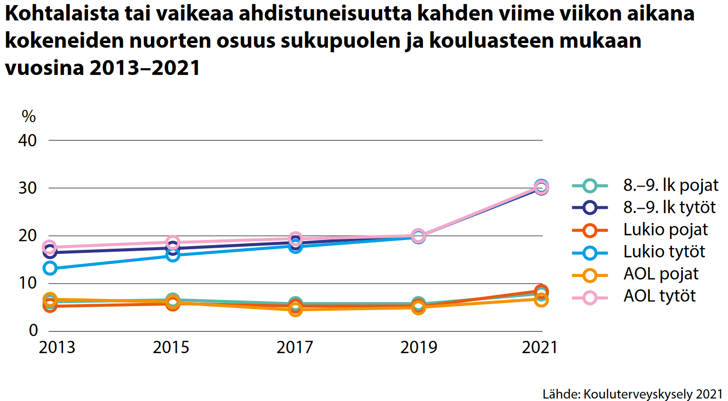

Slide 8
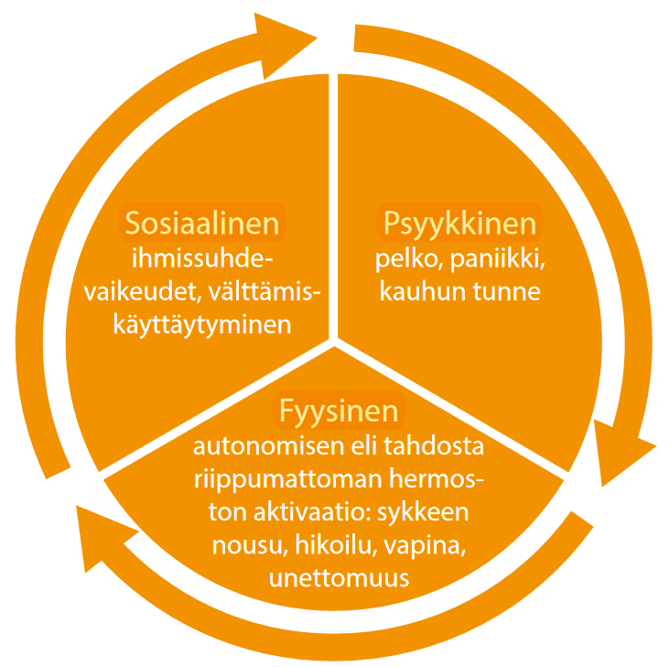
Ahdistuneisuushäiriön oireita voidaan lievittää
Ahdistuneisuushäiriön oireet ovat aivojen ja kehon normaaleja reaktioita koettuun uhkaan.
Terapiassa opetellaan epävarmuuden, toistuvien huolien ja pelkojen aiheuttamien tunteiden tietoista käsittelyä.
Saatavilla on myös nettiterapiaa.
Toisinaan tarvitaan lisäksi lääkehoitoa.

Slide 9

Syömishäiriöt
Tyypillisiä oireita
häiriintynyt syömiskäyttäytyminen
syömisen voimakasta rajoittamista
hallitsematonta syömistä
vääristynyt kehonkuva
pakonomainen suhde liikuntaan
Esimerkkejä riskitekijöistä
suorituskeskeinen ja ulkonäköä korostava kulttuuri
vuorovaikutuksen vaikeudet lapsuudenkodissa tai ystäväpiirissä
tunne-elämän traumat
minäkuvan ja itsetunnon kehittymisen haasteet
kiusatuksi tuleminen
geneettinen alttius
Kuva: Unsplash.com Artem Labunsky

Slide 10

Erilaisia syömishäiriöitä
Epätyypillinen syömishäiriö
yleisin syömishäiriöiden muoto
piirteitä useista eri syömishäiriötyypeistä
Anoreksia eli laihuushäiriö
voimakas lihomisen pelko ja halu laihtua
voimakas syömisen välttely jopa nälkiintymiseen asti
Bulimia eli ahmimishäiriö
ajoittaisia ahmimis- ja ylensyöntikohtauksia
jotta ei lihoisi, pakottautuu oksentamaan
ulkoisesti vaikeaa havaita, sillä paino pysyy usein normaalina
BED eli ahmintahäiriö
tunnusmerkkejä sekä anoreksiasta että bulimiasta
toistuvia suuren ruokamäärän ahmimiskohtauksia, mutta ei oksentelua
johtaa usein vakavaan lihavuuteen
Kuva: Unsplash.com Diana Polekhina

Slide 11
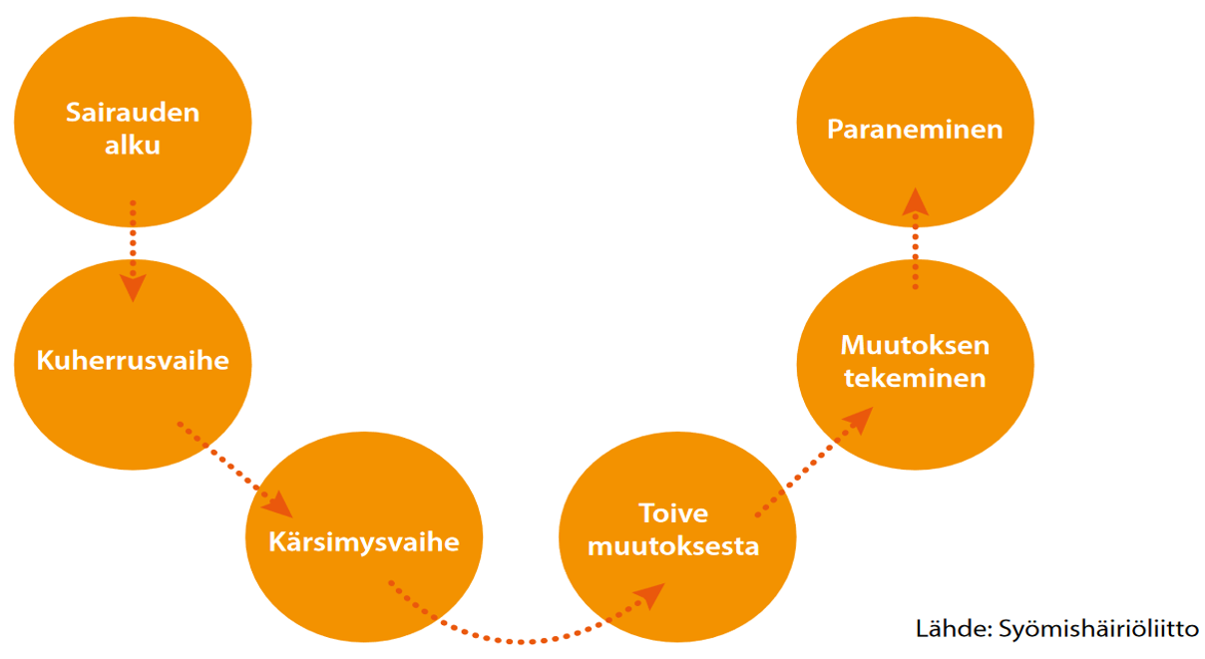
SYÖMISHÄIRIÖN VAIHEET
Syömishäiriöiltä suojaavia tekijöitä
terveelliset, joustavat ruokatottumukset
hyväksyvä suhtautuminen omaan kehoon ja kokoon
myönteinen käsitys itsestä, hyvä itsetunto
hyvä sosiaalinen ympäristö
Avun ja tuen saaminen heti sairauden alkuvaiheessa on tärkeää

Slide 12
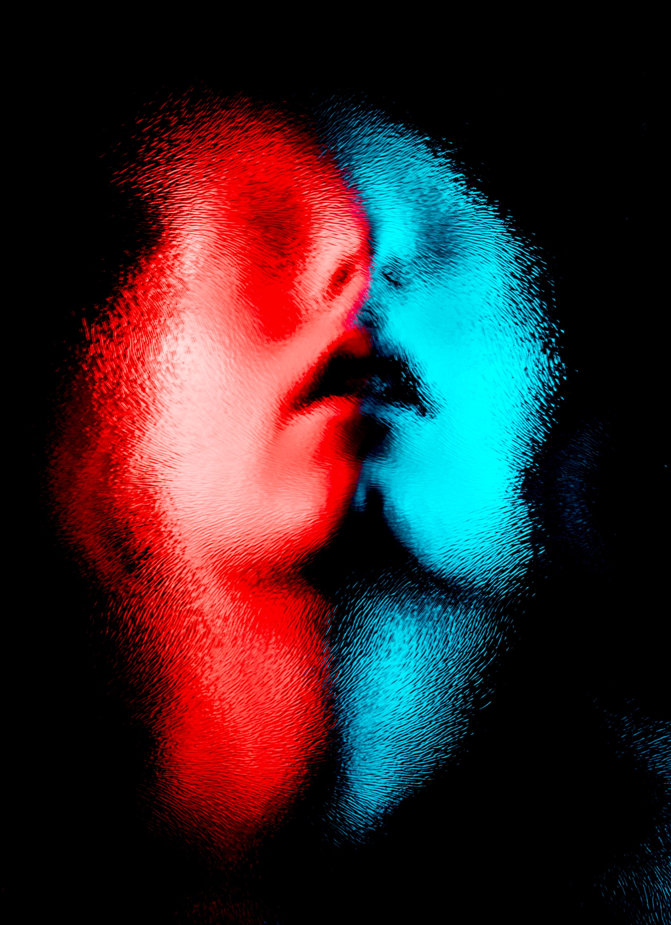
Mielenterveyden häiriöiden preventio ja varhainen hoitoon pääsy ovat tärkeitä
Mielenterveyden häiriöt aiheuttavat
inhimillistä kärsimystä sairastuneelle ja hänen läheisilleen
sosiaali- ja terveydenhuollon kuluja
esim. hoitokustannukset, sairauspoissaolot, menetetty työpanos, työkyvyttömyyseläkkeet.
Suomen mielenterveysstrategia
Mielenterveys on pääoma, josta pidetään huolta ja johon sijoitetaan.
Lasten ja nuorten mielenterveyttä vahvistetaan.
Mielenterveysoikeudet lisäävät kaikkien psyykkistä hyvinvointia.
Varmistetaan, että mielenterveyspalvelut vastaavat tarpeita.
Mielenterveys työ on osa sosiaali-, terveys- ja turvallisuuspalveluita.
Kuva: Unsplash.com Artem Labunsky

Slide 13
